Slide 1











Trường Tiểu học Nguyễn Bỉnh Khiêm
BÀI GIẢNG ĐIỆN TỬ TUẦN 27 THÁNG 3
KHỐI 4
Môn: Toán
Tên bài: Quy đồng mẫu số các phân số
Năm học 2023 - 2024

Slide 2







Slide 3











Học tiếp

Slide 4




1. Rút gọn phân số sau: $\frac{15}{20}$
$$\frac{15}{20}= \frac{15 : 5}{20 : 5}= \frac{3}{4}$$

Slide 5
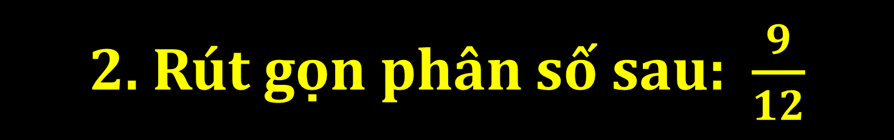

2. Rút gọn phân số sau: $\frac{9}{12}$
$$\frac{9}{12}= \frac{9 : 3}{12 :3}= \frac{3}{4}$$

Slide 6


2. Rút gọn phân số sau: $\frac{10}{20}$
$$\frac{10}{20}= \frac{10 :10}{20 :10}= \frac{1}{2}$$

Slide 7











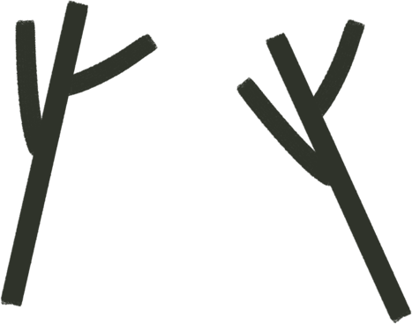






Notes:
Thiết kế: Hương Thảo – Zalo 0972115126

Slide 8


Slide 9

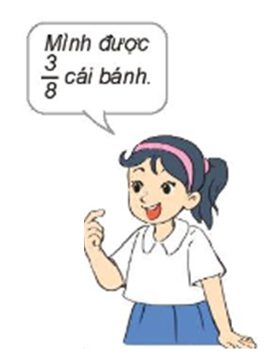





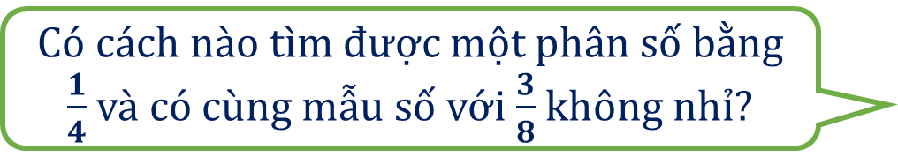
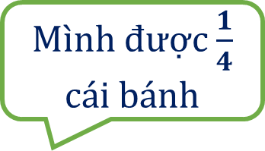
Mình được $\frac{1}{4}$ cái bánh
Có cách nào tìm được một phân số bằng $\frac{1}{4}$ và có cùng mẫu số với $\frac{3}{8}$ không nhỉ?

Slide 10
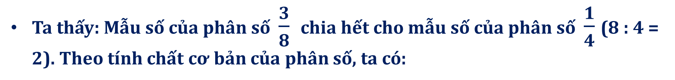
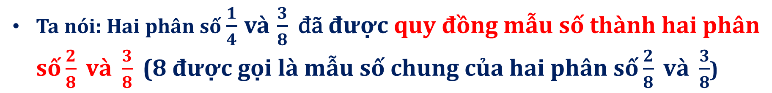
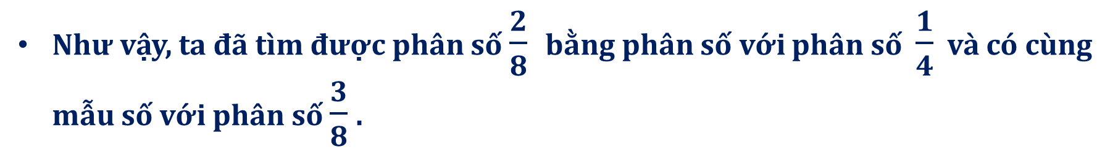
Ta thấy: Mẫu số của phân số $\frac{3}{8}$ chia hết cho mẫu số của phân số $\frac{1}{4}$ (8 : 4 = 2). Theo tính chất cơ bản của phân số, ta có:
1
1 x 2
2
=
=
4
4 x 2
8
Như vậy, ta đã tìm được phân số $\frac{2}{8}$ bằng phân số với phân số $\frac{1}{4}$ và có cùng mẫu số với phân số $\frac{3}{8}.$
Ta nói: Hai phân số $\frac{1}{4}$ và $\frac{3}{8}\text{ đã} \text{đượ}\text{c} \text{quy}\text{ đồ}\text{ng} \text{m}\text{ẫ}\text{u} \text{s}\text{ố }\text{th}\text{à}\text{nh} \text{hai} \text{ph}\text{â}\text{n} \text{s}\text{ố}\frac{2}{8} \text{v}\text{à }\frac{3}{8} \text{(}\text{8 }\text{đượ}\text{c} \text{g}\text{ọ}\text{i} \text{l}\text{à }\text{m}\text{ẫ}\text{u} \text{s}\text{ố }\text{chung} \text{c}\text{ủ}\text{a} \text{hai} \text{ph}\text{â}\text{n} \text{s}\text{ố}\frac{2}{8} \text{v}\text{à }\frac{3}{8}$)

Slide 11


Vậy để quy đồng mẫu số hai phân số ta làm thế nào?
Ta cần tìm được mẫu số chung giữa hai phân số đó rồi áp dụng tính chất cơ bản của phân số.

Slide 12

b) Ví dụ quy đồng mẫu số hai phân số $\frac{3}{4}$ và $\frac{5}{12}$ như sau
12 : 4 = 3, mẫu số chung là 12.
3
3 x 3
9
=
=
và giữ nguyên phân số $\frac{5}{12}$
4
4 x 3
12
Quy đồng mẫu số hai phân số $\frac{3}{4}$ và $\frac{5}{12}$ ta được hai phân số $\frac{9}{12}$ và $\frac{5}{12}$

Slide 13


Slide 14
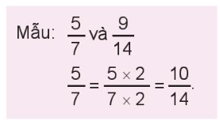
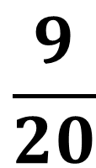
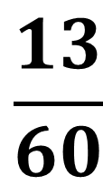
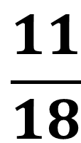

1
Quy đồng mẫu số các phân số (theo mẫu).
a)
b)
$$\frac{5}{9}$$
$$\frac{11}{18}$$
$$\frac{13}{60}$$
$$\frac{9}{20}$$
và
và

Slide 15


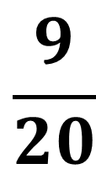
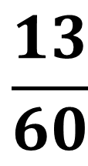
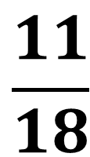
a)
b)
$$\frac{5}{9}$$
$$\frac{11}{18}$$
$$\frac{13}{60}$$
$$\frac{9}{20}$$
và
và
5
5 x 2
10
9
9 x 3
27
=
=
=
=
9
9 x 2
18
20
20 x 3
60

Slide 16
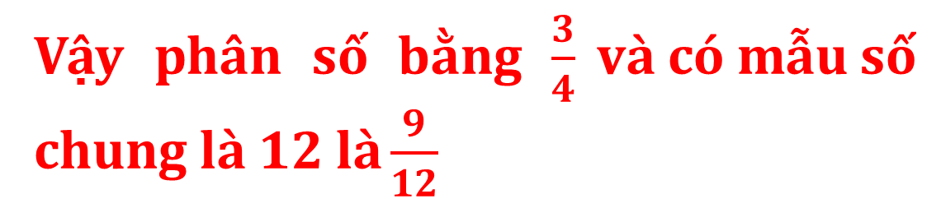
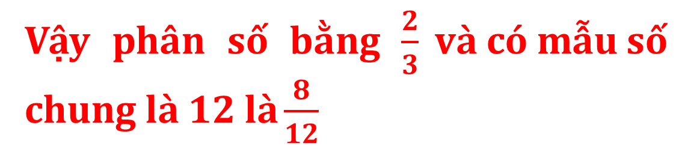
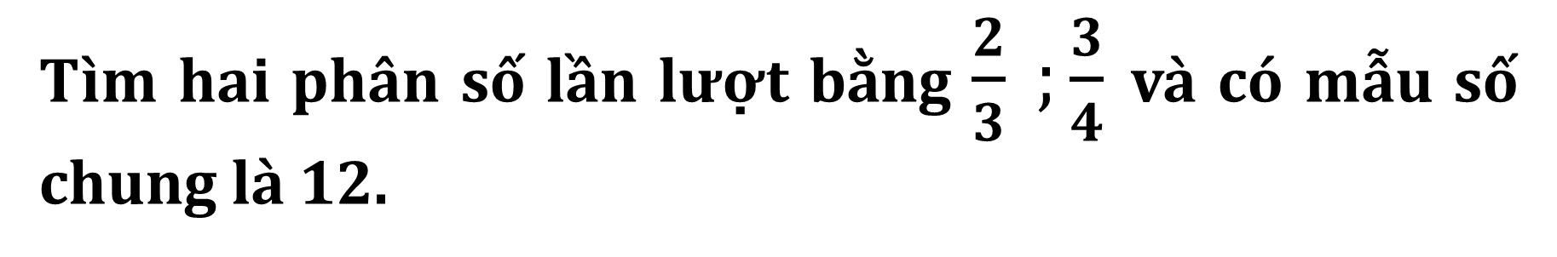
Tìm hai phân số lần lượt bằng $\frac{2}{3} ;\frac{3}{4}$ và có mẫu số chung là 12.
2
Ta có 12 : 3 = 4
Vậy phân số bằng $\frac{2}{3} \text{v}\text{à }\text{c}\text{ó }\text{m}\text{ẫ}\text{u} \text{s}\text{ố }\text{chung} \text{l}\text{à }\text{12 }\text{l}\text{à}\frac{8}{12}$
2
2 x 4
8
=
=
3
3 x 4
12
Ta có 12 : 4 = 3
Vậy phân số bằng $\frac{3}{4} \text{v}\text{à }\text{c}\text{ó }\text{m}\text{ẫ}\text{u} \text{s}\text{ố }\text{chung} \text{l}\text{à} \text{12 }\text{l}\text{à}\frac{9}{12}$
3
3 x 3
9
=
=
4
4 x 3
12

Slide 17


Slide 18
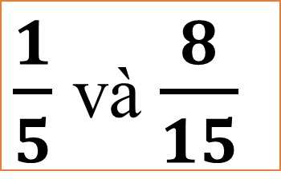
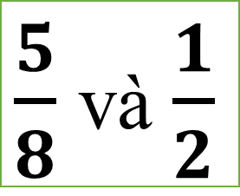
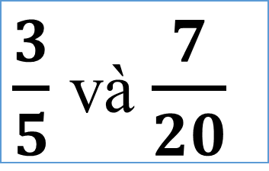
Hãy xác định mẫu số chung cho
các phân số sau:
MSC: 15
$\frac{1}{5}$và $\frac{8}{15}$
MSC: 20
$\frac{3}{5}$và $\frac{7}{20}$
MSC: 8
$\frac{5}{8}$và $\frac{1}{2}$

Slide 19

DẶN DÒ
Làm bài tập vào vở BT
Chuẩn bị bài tt

Slide 20

Notes:
Thiết kế: Hương Thảo – Zalo 0972115126

